Slide 1
AGENDAWEB
GRUPO 09

Slide 2
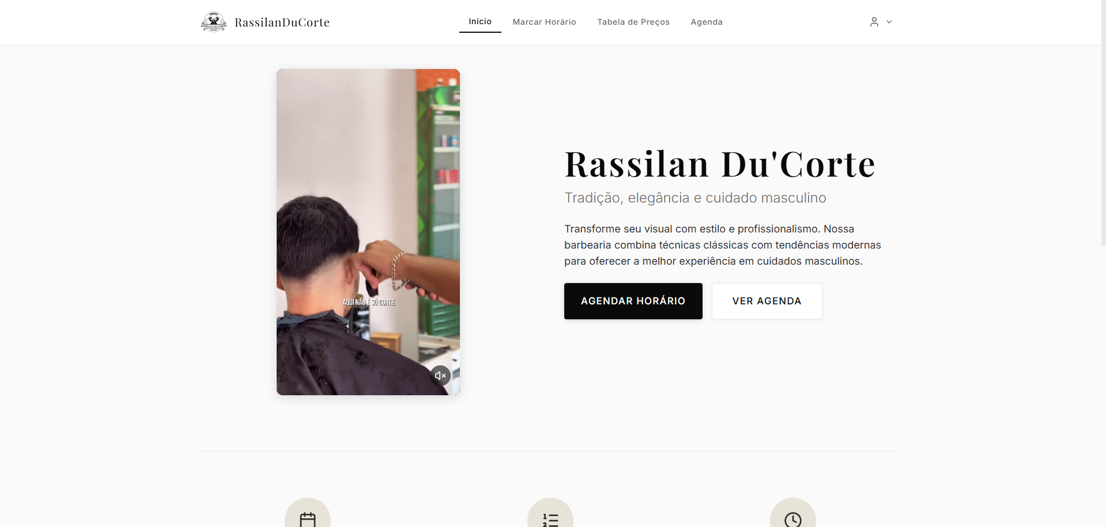
DE ONDE SURGIU A IDEIA?

Slide 3
STACKS UTILIZADAS
Node.js
Express.js
Express-Session
Sequelize
SQLite3
Mustache

Slide 4
ARQUITETURA DO PROJETO
Models
Views
Controllers
Services
Routes
Middlewares

Slide 5
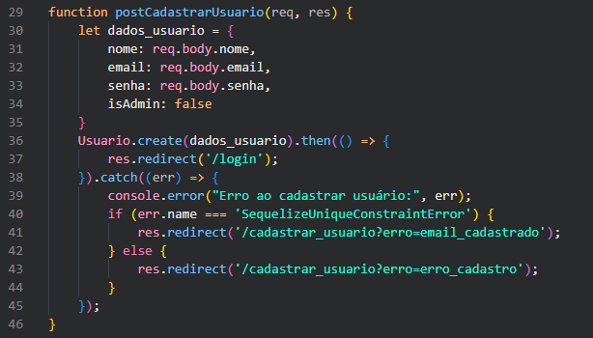
REQUISITOS PEDIDOS
1. Cadastro de usuários – usuarioController.js

Slide 6
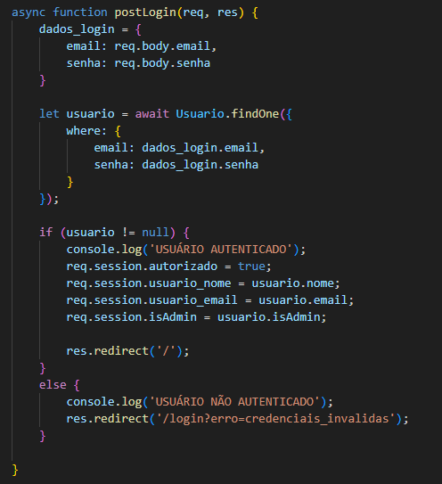
REQUISITOS PEDIDOS
2. Login/Logout do usuário – usuarioController.js

Slide 7
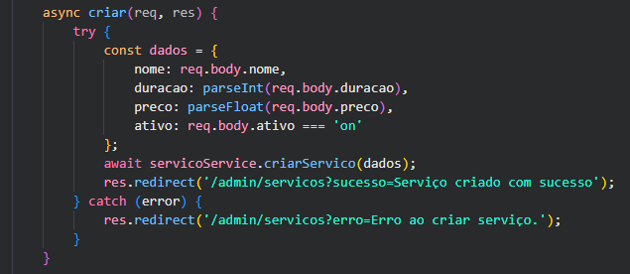
REQUISITOS PEDIDOS
3. Cadastro de Produto – servicoController.js

Slide 8
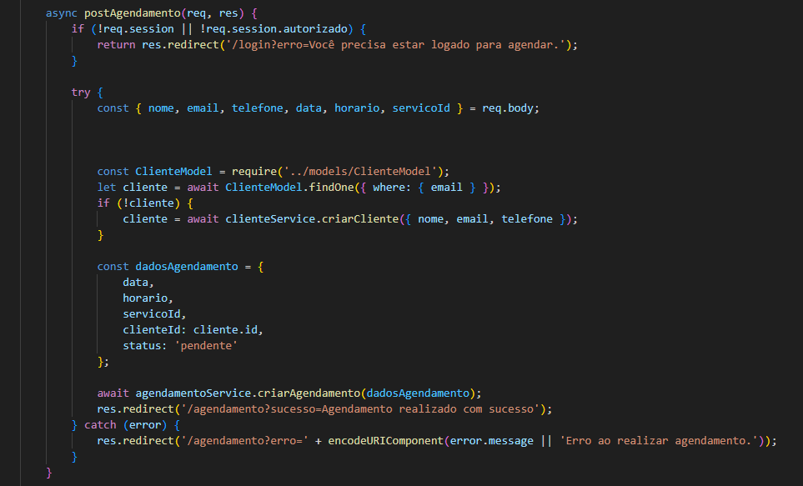
REQUISITOS PEDIDOS
3. Cadastro de Produto – agendamentoController.js

Slide 9
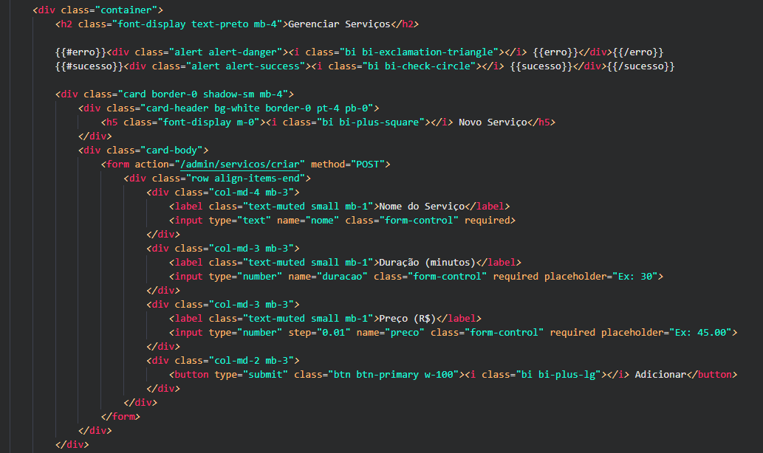
REQUISITOS PEDIDOS
4. Listagem de Produtos – servicos.html

Slide 10
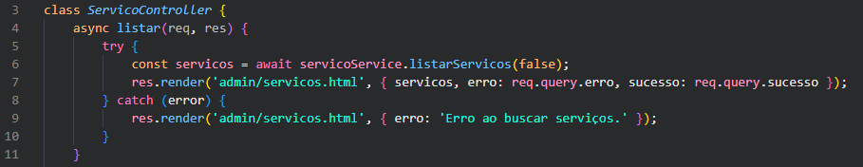
REQUISITOS PEDIDOS
4. Listagem de Produtos – servicoController.js

Slide 11
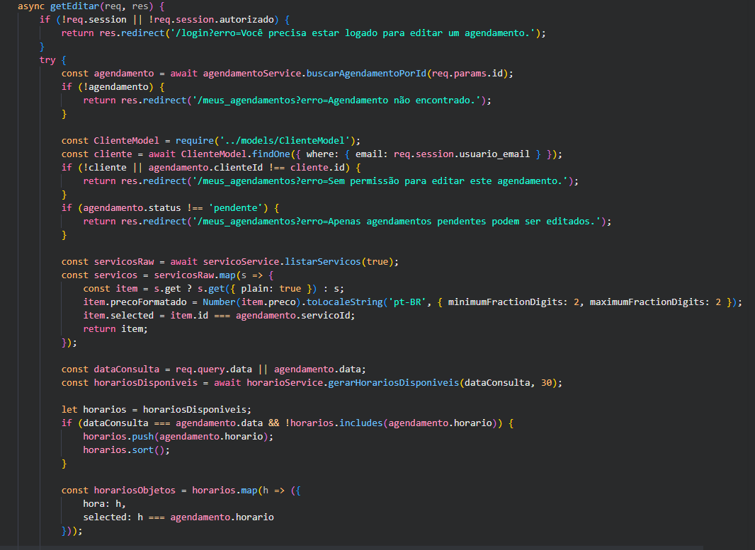
REQUISITOS PEDIDOS
5. Edição de Produto – agendamentoController.js

Slide 12
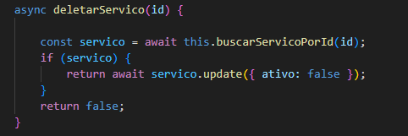
REQUISITOS PEDIDOS
6. Exclusão de Produto – servicoService.js

Slide 13
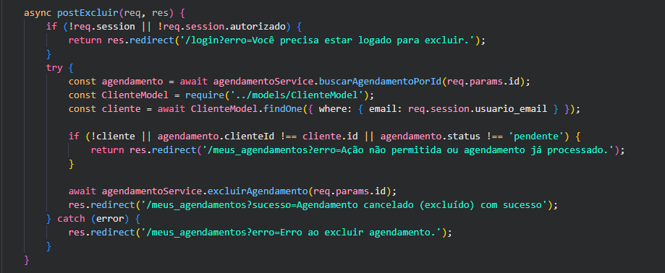
REQUISITOS PEDIDOS
6. Exclusão de Produto – agendamentoController.js

